Slide 1



TIẾNG VIỆT 4
Notes:
Chào mừng các em đến với tiết học TV ngày hôm nay nhé!

Slide 2
TRƯỜNG TIỂU HỌC QUANG TRUNG
Sách kết nối tri thức với cuộc sống – Lớp 4
Năm học 2024-2025

MÔN: TIẾNG VIỆT
LUYỆN TỪ VÀ CÂU: CÁCH DÙNG VÀ
CÔNG DỤNG CỦA TỪ ĐIỂN
Giáo viên: Dương Thị Quyên

Slide 3




KHỞI ĐỘNG

Slide 4



LẬT MẢNH GHÉP
ĐOÁN TÊN SỰ VẬT
TỪ ĐIỂN

Slide 5
CHỦ ĐIỂM 2:
TRẢI NGHIỆM VÀ KHÁM PHÁ
LUYỆN TỪ VÀ CÂU:
CÁCH DÙNG VÀ
CÔNG DỤNG CỦA TỪ ĐIỂN
Trang 64

Slide 6

1. Đọc hướng dẫn dưới đây và thực hành sử dụng từ điển.
(1) Chọn từ điển thích hợp với học sinh tiểu học.

Slide 7


Notes:
Một số mẫu từ điển tham khảo

Slide 8
1. Đọc hướng dẫn dưới đây và thực hành sử dụng từ điển.
(2) Đọc Hướng dẫn sử dụng (cách sắp xếp mục từ và các thông tin cần thiết khác).
HƯỚNG DẪN SỬ DỤNG
1. Các mục từ được sắp xếp theo thứ tự chữ cái A, Ă, Â, B, C, D, Đ, E, Ê, G, H, I, K, L, M, N, O, Ô, Ơ, P, Q, R, S, T, U, Ư, V, X, Y và thứ tự dấu thanh (thanh điệu): ngang (không dấu), huyền, hỏi, ngã, sắc, nặng.
2. Các từ đồng âm khác nghĩa được sắp xếp thành các mục từ riêng, có đánh số 1, 2, 3,… sát sau mỗi từ để khu biệt.

Slide 9
1. Đọc hướng dẫn dưới đây và thực hành sử dụng từ điển.
(3) Đọc bảng chữ viết tắt.
CHỮ VIẾT TẮT
cd: ca dao nh: như
dt: danh từ pht: phụ từ
đph: địa phương thng: thành ngữ
kng: khẩu ngữ tt: tính từ
(4) Tra từ cần tìm.

Slide 10
2. Dựa vào các bước tìm nghĩa của từ theo ví dụ dưới đây, tìm nhanh nghĩa của các từ cao ngất, cheo leo, hoang vu trong từ điển.
Ví dụ: Tìm nghĩa của từ bình minh.
Bước 1: Tìm mục chứ B trong từ điển.
bình minh d. Khoảng thời gian mới hứng sáng trước khi mặt trời mọc. Ánh bình minh.
Bước 2: Tìm từ bình minh.
- Tìm tiếng bình.
- Tìm tiếng đứng sau bình: bình + minh → bình minh.
Bước 3: Đọc nghĩa của từ bình minh.
Bước 4: Đọc ví dụ để hiểu thêm ý nghĩa và các dùng.

Slide 11

THẢO LUẬN
NHÓM

Slide 12
TRÌNH BÀY
KẾT QUẢ
Notes:
GV CÙNG HS KHAI THÁC KẾT QUẢ TRÊN SÁCH TỪ ĐIỂN

Slide 13
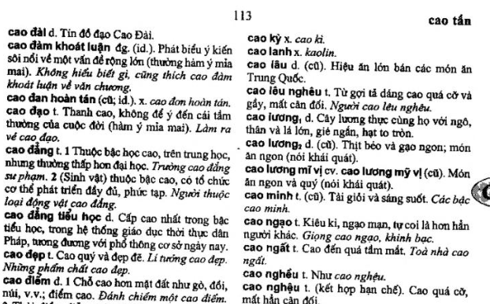

Slide 14
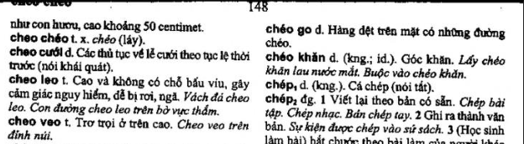

Slide 15
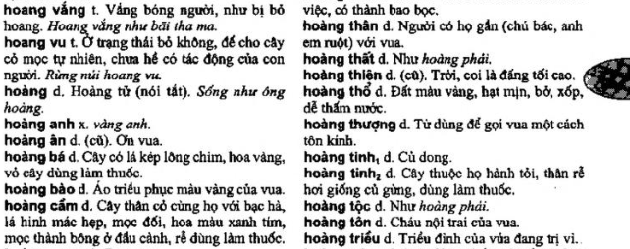

Slide 16


3. Những ý nào dưới đây nêu đúng công dụng của từ điển?
A. Cung cấp thông tin về từ loại (danh từ, động từ, tính từ,...).
B. Cung cấp cách sử dụng từ thông qua các ví dụ.
C. Dạy cách nhớ từ.
D. Giúp hiểu nghĩa của từ.

Slide 17

Bạn cần ghi nhớ gì trong bài học hôm nay?

Slide 18
Sau tiết học, các em cần:
Nắm thành thạo cách sử dụng từ điển.
Hiểu được công dụng của từ điển.

Slide 19

Khi sử dụng từ điển,
em nhớ giữ gìn sách thật cẩn thận nhé!

Slide 20

VẬN DỤNG
MỞ RỘNG

Slide 21

THI TÀI
TÌM NGHĨA
CỦA TỪ
Notes:
GV MỜI 2-3 BẠN MANG TỪ ĐIỂN LÊN RỒI NÊU 1 TỪ CẦN TÌM XEM BẠN NÀO TÌM ĐƯỢC NHANH

Slide 22
Tìm hiểu thêm các trang từ điển online hoặc các ứng dụng từ điển khác

Slide 23
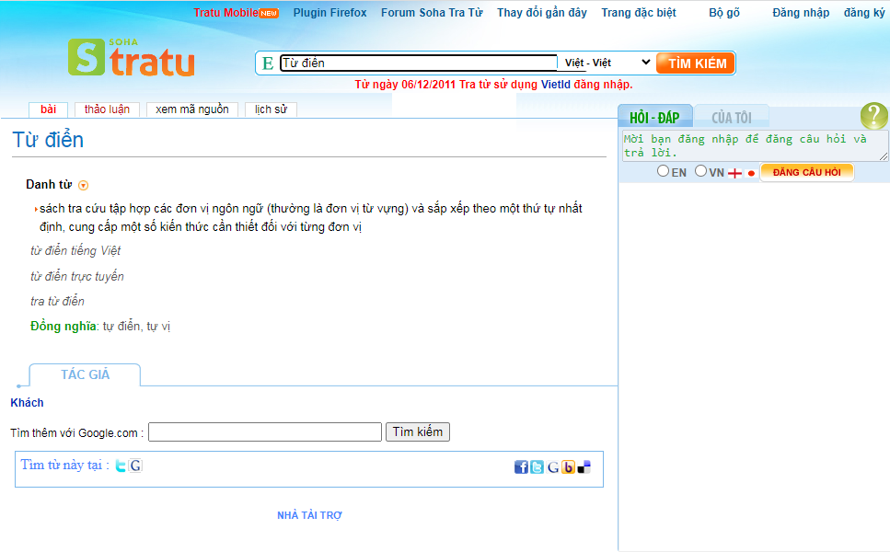
http://tratu.soha.vn/
Click vào đây để trải nghiệm tra từ điển online nhé!
Notes:
Click vào câu lệnh kia để tới trang tra từ điển online

Slide 24

DẶN DÒ

